Slide 1
JEU DE
REFERENCE FFF
LE BALLON MAGIQUE 1c1
U6-U7

Slide 2
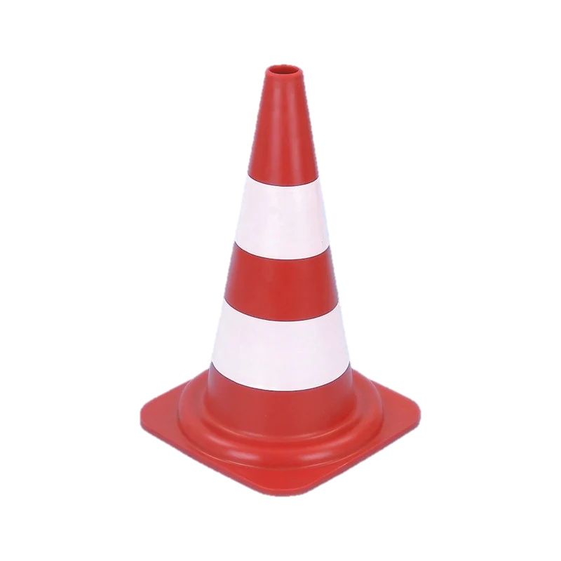
Un jeu de référence FFF
« Le ballon magique »
BALLON MAGIQUE
E1
U6-U7
GRANDS PRINCIPES
Les enfants se placent par 2 , chacun dans une porte (ex pour l’équipe rouge : A-B) + 1 gardien de but.
CONSEILS POUR E1
LE 1er BALLON, LANCEMENT DE JEU
B
Ne pas dépasser 30 secondes de jeu
(1 à 2 ballons).
Alterner à chaque passage l’équipe qui attaque en premier.
Sur le ballon magique, donner correctement le ballon (à la main) pour favoriser le contrôle de la part des enfants.
Lors du ballon magique transmettre systématiquement le ballon au joueur qui contre-attaque.
A
L’éducateur (E1) transmet le ballon au 1er joueur rouge ou jaune en alternance (passe dosée dans les pieds du joueur).
Le joueur bénéficiant du ballon doit aller marquer dans le but adverse en éliminant son adversaire :
Si l’adversaire récupère le ballon, il tente de marquer à son tour.
Si le ballon est récupéré par le GB, relance à son partenaire, l’action se poursuit.
15 m
T2
LE 2ème BALLON, IL EST « MAGIQUE »
ROLE DE E2
D
C
Si le 1er ballon sort en touche ou en sortie de but, E1 injecte un 2ème ballon en criant « Ballon magique » (ce ballon doit toujours être donné au joueur adverse de celui qui a sorti le 1er ballon)
ex : Si le joueur (A) frappe à côté du but, c’est le joueur (C) qui récupère le ballon « magique » en contre-attaque.
A la fin de la séquence, les enfants en jeu, remplacent leur GB (qui lui se place derrière B ou C en attente).
On recommence avec les deux autres joueurs (B et D)
Conseille, guide les joueurs.
Contrôle le temps de la séquence.
Au bout d’un passage (+ le « ballon magique »), l’attaquant passe gardien de but.
E2
18 m
= Changement de GB

Slide 3
JEU DE
REFERENCE FFF
LE BALLON MAGIQUE – 2c1
U8-U9

Slide 4
Un jeu de référence FFF
« Le ballon magique »
E1
U8-U9
GRANDS PRINCIPES
Les enfants se placent par 2, chacun dans une porte (ex pour l’équipe rouge : A-B, A’-B’) + 1 gardien de but.
2C1
LE 1er BALLON, LANCEMENT DE JEU
CONSEILS POUR E1 & E2
D’
A’
Ne pas dépasser 30 secondes de jeu
(1 à 2 ballons)
Transmettre correctement le ballon pour favoriser le contrôle de la part des enfants.
L’éducateur (E1) transmet le ballon au 1er joueur rouge (A) :
C’est toujours le joueur adverse en face du joueur qui réceptionne le ballon, qui défend seul au début de l’action (ex : comme sur le schéma si A contrôle, c’est D qui défend).
Le joueur (A) ayant le ballon doit aller marquer dans le but adverse en 2c1 (+ joueur B):
Si l’adversaire récupère le ballon, il tente de marquer à son tour.
Si le ballon est récupéré par un des gardiens, relance à son partenaire, le premier ballon se poursuit.
D
A
15 m
Conseille, guide les joueurs
Contrôle le temps de la séquence
Après 4 passages (soit 2 minutes de jeu), changement du GB qui intègre un binôme pour chacune des équipes
T2
B’
ROTATIONS
LE 2ème BALLON, IL EST « MAGIQUE »
C’
C
Rotation 1 : E1 donne le ballon à A (passage + ballon magique)
Rotation 2 : E2 donne le ballon à B’ (passage + ballon magique)
Rotation 3 : E2 donne le ballon à C (Passage + ballon magique)
Rotation 4 : E1 donne le ballon à D’ (passage + ballon magique)
Etc.…
Si le 1er ballon sort en touche ou en sortie de but, E1 ou E2 injecte un 2ème ballon en criant « ballon magique » (ce ballon doit toujours être donné au joueur adverse de celui qui a sorti le ballon).
ex : Le joueur (A) frappe à coté, c’est le joueur (C) qui récupère le ballon « magique ».
Après deux rotations, les enfants en jeu, remplacent leur GB (qui lui se place derrière B ou C en attente).
On recommence avec les deux autres joueurs (B et D)
B
2C2
E2
18 m
BALLON MAGIQUE
= Changement de GB

